Slide 1
Description de la famille POACÉES (GRAMINÉES)
* Plantes non arborescentes, à feuilles et tiges distincts
*Enveloppes florales nulles ou peu apparentes, réduites parfois à des poils ou à des écailles 6.
*Plantes terrestres ou plantes de marécages, dressés
* Plantes ne présentant pas ces caractères
* Inflorescence en épillets
* Epillets munis à la base de 2 (rarement 0 ou 1) bractées distiques glumes. tige cylindrique ou comprimée, gaine foliaire ordinairement fendue, ses bords se recouvrant ; anthères dorsifixes.
Flore de la Tunisie (G.P.Alapetite) :Monocotylédone

Slide 2
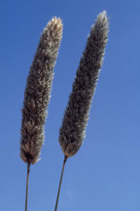
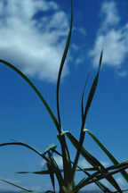
Famille : POACÉES (GRAMINEES)
Genre : espèce :Phalaris truncata Guss ex-Bertol
Nom commun français /Nom latin | Nom commun anglais | Nom commun arabe
Alpiste à ailes tronquées | Alpist with truncates wings | Zouan
 | Type biologique | Vivace
 | Habitat | les champs, les vergers, les pâturages, le long des chemins.
 | Nuisance | Moyenne
 | Cycle biologique | Germination: février – Mars Floraison: avril-juin.
poussant en touffe, à tiges nombreuses de 60-150 cm ou plus, à souche large, épaisse, sans renflement bulbiforme à la base
Sources bibliographiques: Les adventices des cultures méditerranéennes en Tunisie.

Slide 3
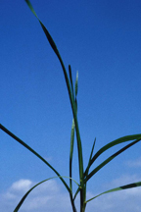
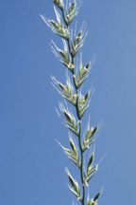
Famille : POACEES (GRAMINEES)
Genre : espèce: Lolium rigidum Gaudin
Nom commun français / Nom latin | Nom commun anglais | Nom commun arabe
RAY-GRASS D'ITALIE | Italian ryegrass | Manjour
 | Type biologique | Annuelle ou bisannuelle.
 | Habitat | les céréales, les cultures sarclées et les vergers.
 | Nuisance | Forte
 | Cycle biologique | Germination: septembre - novembre Floraison: avril-juin.
tiges de 20 à 80 cm, dressées, grêles, raides. Feuilles larges, lisses et brillantes sur la face inférieure avec 2 oreillettes acuminées, ligule petite, échancrée, blanchâtre.
Sources bibliographiques: Les adventices des cultures méditerranéennes en Tunisie.

Slide 4
Classe: Les dicotylédones
2 cotylédones opposés
un système racinaire pivotantes
les feuilles sont simples ou composées nervation réticulée

Slide 5
Description de la famille
URTICACEAE
*Plantes dioïques ou polygames,
* Fleures femelles à ovaire 1-loculaire,1-ovulé,
* Ovule dressé. herbes 1 ou, rarement sous arbrisseaux,
*Feuilles alternes ou opposées, pétiolées, simples, stipulées, entières ou dentées.
Flore de la Tunisie (G.P.Alapetite) :Dicotylédone

Slide 6
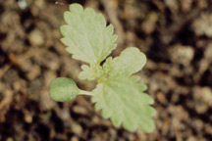
Famille : URTICACEAE
Genre : espèce
Nom commun français / Nom latin | Nom commun anglais | Nom commun arabe
PETITE ORTIE Urtica urens L. | Small nettle | Hourriga
 | Type biologique | Annuelle
 | Habitat | la plupart des cultures annuelles, les vergers, sur les talus, dans les jardins.
 | Nuisance | Moyenne
 | Cycle biologique | Germination: automnal Floraison : hivernale et printanière.
très urticante, à tiges rameuses, dressées ou ascendantes, souvent rougeâtres.
Sources bibliographiques: Les adventices des cultures méditerranéennes en Tunisie.

Slide 7
Description de la famille
Rubiacées
*Possède des tiges quadrangulaires
*des feuilles verticillées
*un port généralement couché ou ascendant.
Flore de la Tunisie (G.P.Alapetite) :Dicotylédone

Slide 8
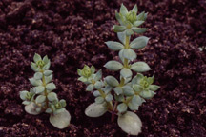
Famille: RUBIACÉES
Genre: espèce Sherardia arvensis L.
Nom commun français /Nom latin | Nom commun anglais | Nom commun arabe
SHÉRARDIE DES CHAMPS | sherardy of the fields | Herricha
 | Type biologique | Annuelle
 | Habitat | les champs de céréales et dans les cultures sarclées.
 | Nuisance | Moyenne à faible
 | Cycle biologique | Germination: Juillet à octobre Floraison: mars-mai.
tiges nombreuses, grêles, couchées sur le sol ou ascendantes, scabres. Fleurs très petites, rose lilas, groupées en cymes compactes par 6-12
Feuilles verticillées par 4 dans le bas, puis par 6 dans le haut de la tige, Sources bibliographiques: Les adventices des cultures méditerranéennes en Tunisie.

Slide 9
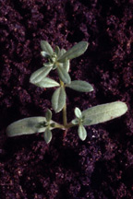
Famille : RUBIACEES
Genre :espèce Galium verrucosum Hudson (Syn. : G. valantia Weber.) (G. saccharatum All.)
Nom commun français / Nom latin | Nom commun anglais | Nom commun arabe
GAILLET ANISÉ | - | Oum-abana
 | Type biologique | Annuelle
 | Habitat | Champs et patur: fréquente sur sols limoneux à limono-sableux, légers et chauds.
 | Nuisance | Forte
 | Cycle biologique | Germination: Floraison : février-juin.
tiges quadrangulaires, couchées sur le sol ou ascendantes, peu accrochantes. Les feuilles sont lancéolées,
Les feuilles et la tige sont hérissées d'aiguillons. Sources bibliographiques: Les adventices des cultures méditerranéennes en Tunisie.

Slide 10
Fabacées (Papilionacées)
Description de la famille
*Fleurs en forme de papillon, les 5 sépales sont en général soudés, de longueur inégale, le calice apparaissant oblique .
*La corolle est composé de 5 pétales libres
*Les feuilles sont alternes, composées-pennées, parfois digitées ou simples et pourvues de stipules
Flore de la Tunisie (G.P.Alapetite) :Dicotylédone

Slide 11
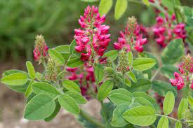
Famille: FABACEES (PAPILIONACEES)
Genre: espèce Hedysarum coronarium L.
Nom commun français /Nom latin | Nom commun anglais | Nom commun arabe
SAINFOIN | SAINFOIN | Salla Salla kechina
 | Type biologique | Annuelle , bisannuelle ou pluriannuelle.
 | Habitat | les cultures annuelles et les pâturages, sur sols marneux
 | Nuisance | Faible
 | Cycle biologique | Germination: février – mars Floraison: mars-juin.
Tiges robustes, dressées ou ascendantes, de 10 à plus de 100 cm. Feuilles composées de 7-11 folioles ovales, arrondies, chaque foliole pouvant atteindre 40 mm de long sur 20 mm de large
Sources bibliographiques: Les adventices des cultures méditerranéennes en Tunisie.

Slide 12
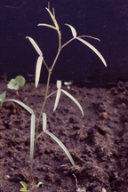
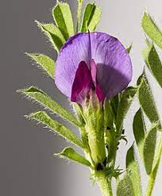
Famille: FABACEES (PAPILIONACEES)
Genre : espèce: Vicia sativa L.
Nom commun français /Nom latin | Nom commun anglais | Nom commun arabe
VESCE CULTIVÉE | cultivated vetch | Guerfala
 | Type biologique | Annuelle
 | Habitat | plante fourragère en mélange avec l'avoine.
 | Nuisance | Forte
 | Cycle biologique | Germination: automne Floraison: mars-juin.
tiges angulaires, simples ou ramifiées, rampantes ou ascendantes. Feuilles à 3-8 paires de folioles obovales à linéaires, Sources bibliographiques: Les adventices des cultures méditerranéennes en Tunisie.

Slide 13
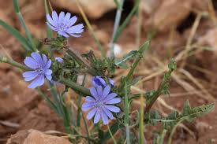
Famille: ASTERACEES (COMPOSÉES)
Genre espèce Cichorium intybus L.
Nom commun français / Nom latin | Nom commun anglais | Nom commun arabe
CHICORÉE SAUVAGE | WILD CHICORY | Skouria
 | Type biologique | Annuelle à bisannuelle, velue ou glabre.
 | Habitat | les régions septentrionales à climat humide ou subhumides,
 | Nuisance | Forte
 | Cycle biologique | Germination: hiver Floraison: avril-juin
tiges de 30 à 150 cm, à rameaux divergents, raides. Feuilles presque toutes basales, grandes, 10 à 30 cm, entières, allongées, roncinées, ou pennatiséquées à lobes triangulaires.
Sources bibliographiques: Les adventices des cultures méditerranéennes en Tunisie.

Slide 14
Famille : Astéracées
Description de la famille
*Les capitules portent un très grand nombre de petites fleurs tubulées (en tube )ou ligulées (en languette), serrées sur un réceptacle et surmontant l’involucre formé de nombreuses bractées .
Flore de la Tunisie (G.P.Alapetite) :Dicotylédone

Slide 15
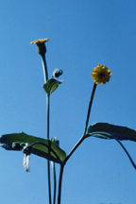
Famille: ASTERACEES (COMPOSÉES)
Genre: espèce : Hedypnois rhagadioloides (L.)
Nom commun français / Nom latin | Nom commun anglais | Nom commun arabe
HEDYPNOÏDE DE CRETE
 | Type biologique | vivace à rhizome
 | Habitat Espèce répandue dans presque toute la Tunisie, dans les champs, les pâturages, les jachères, les vergers. | Champs et patur: Apprécie les sols limono-sableux ou sablonneux, les sols bruns calcaires ou marno-calcaires
 | Nuisance | Forte
 | Cycle biologique | Germination: hiver Floraison: avril-juin
Espèce annuelle à port très variable, à tiges dressées ou diffuses, de 10 à 40 cm, ou parfois presque acaules. Feuilles obovales ou oblongues, sinuées-dentées, ou profondément découpées
Sources bibliographiques: Les adventices des cultures méditerranéennes en Tunisie.

Slide 16
Famille de Papaveracées
Description de la famille
*Fleurs régulières ou irrégulières. Sépales 2, cadues . Pétales 4. Imbriqués en 2 verticilles. Rapidement cadues .
*Étamines, soit nombreuses en 2-3 verticilles. Soit 4 libres. Soit 2 faisceaux de 3. Ovaire libre. Carpelles nombreux ou réduits à 2.
*Fruit capsulaire. Ou silique, ou silicule.
*Feuille alternes sans stipiles
Flore de la Tunisie (G.P.Alapetite) :Dicotylédone

Slide 17
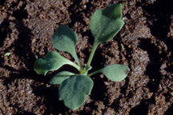
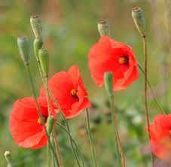
Famille : PAPAVERACEAE
Genre: espèce: Papaver dubium L.
Nom commun français /Nom latin | Nom commun anglais | Nom commun arabe
PAVOT DOUTEUX | Doubtful poppy | Bougaroun
 | Type biologique | annuelle plus ou moins velue.
 | Habitat | les cultures annuelles.
 | Nuisance | Faible
 | Cycle biologique | Germination: hiver Floraison: mars-juin.
Plante, velue, de 20-60 cm, à tiges dressées, ramifiées. Feuilles d'un vert mat, velues, une à deux fois divisées en lobes peu profonds et dentées, les supérieures plus divisées. Fleurs grandes, écarlates, le plus souvent avec une tache noire à la base des 4 pétales.
Sources bibliographiques: Les adventices des cultures méditerranéennes en Tunisie.

Slide 18
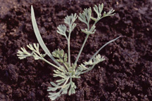
Famille : PAPAVERACEAE
Genre: espèce: Fumaria parviflora Lam.
Nom commun français /Nom latin | Nom commun anglais | Nom commun arabe
FUMETERRE À PETITES FLEURS | SMALL FLOWER SMOKER | Sibana Bouala
 | Type biologique | Annuelle
 | Habitat | les régions à climat semi-aride.
 | Nuisance | Moyenne à forte
 | Cycle biologique | Germination: automnal – hivernal Floraison: Mars-Juillet
petites fleurs glabre et glauque, à tige ascendante très ramifiée. L'extrémité des feuilles en lanières très étroites se termine souvent en courte pointe, teintée de rouge
Sources bibliographiques: Les adventices des cultures méditerranéennes en Tunisie.

Slide 19
APIACEES (OMBELLIFERES)
Description de la famille
*Les fleurs sont généralement blanches et comprennent 5 sépales, 5 pétales et 5 étamines,
*Les fleurs extérieures ont souvent des pétales plus grands que les autres.
*Les fruits à maturité se divisent en 2 akènes qui ne contiennent chacun qu'une seule graine.
Flore de la Tunisie (G.P.Alapetite) :Dicotylédone

Slide 20
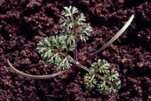
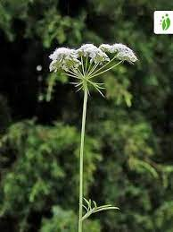
Famille : APIACEES (OMBELLIFERES)
Genre : espèce: Daucus carota L. subsp. carota
Nom commun français /Nom latin | Nom commun anglais | Nom commun arabe
CAROTTE SAUVAGE | WILD CARROT | Senaria jalia
 | Type biologique | annuelle ou bisannuelle
 | Habitat | les pâturages, sur les talus et le bord des chemins.
 | Nuisance | Faible
 | Cycle biologique | Germination: janvier – février Floraison: mai - août.
Plante annuelle ou bisannuelle de 50 à 150 cm, à odeur de carotte. Tige sillonnée, ramifiée, à soies rudes
Sources bibliographiques: Les adventices des cultures méditerranéennes en Tunisie.

Slide 21
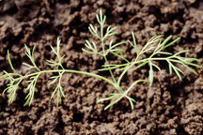
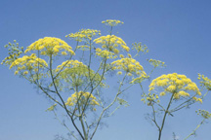
Famille : APIACÉES (OMBELLIFÈRES)
genre: espèce Ridolfia segetum (Guss.) Moris
Nom commun français /Nom latin | Nom commun anglais | Nom commun arabe
RIDOLFIE DES MOISSONS |  | Besbes jali Choumeur Moutar
 | Type biologique | annuelle ou bisannuelle
 | Habitat Espèce commune dans le nord du pays, nte, notamment en climat sub-humide | l Préférence pour les sols argilo-limoneux àlimono-sablonneux humides et les terres noires.
 | Nuisance | Faible
 | Cycle biologique | Floraison : mai - juillet.
Plante de 20 à 100 cm, glabre, glauque, à odeur particulière de fenouil, à tige simple ou ramifiée
Sources bibliographiques: Les adventices des cultures méditerranéennes en Tunisie.

Slide 22
Brassicacées
Description de la famille
*Les feuilles sont alternes, simples, sans stipules, généralement entières.
*Les inflorescences sont disposées en cymes scorpioides, enroulées d’abord en crosse.
*Les fleurs ont 5 sépales, 5 pétales soudés et 5 étamines.
Flore de la Tunisie (G.P.Alapetite) :Dicotylédone

Slide 23
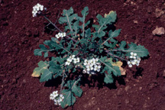
Famille : BRASSICACÉES (CRUCIFÈRES)
Genre : espèce Diplotaxis erucoides (L.) DC.
Nom commun français /Nom latin | Nom commun anglais | Nom commun arabe
DIPLOTAXIS ROQUETTE BLANCHE | white rocket | Jarjir
 | Type biologique | Annuelle.
 | Habitat | les champs, les vergers, les jachères et le long des routes.
 | Nuisance | Forte
 | Cycle biologique | Germination: juin – Août Floraison: hivernale
Plante annuelle de 20 à 50 cm, à tiges ramifiées, hispides. Feuilles basales, grandes, pouvant atteindre 20 cm, divisées lyrées à 6-10 segments,
Sources bibliographiques: Les adventices des cultures méditerranéennes en Tunisie.

Slide 24
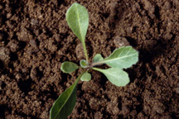
Famille : BRASSICACEES (CRUCIFERES)
Genre: espèce Hirschfeldia incana (L.) Lagrèze-Fossat.
Nom commun français /Nom latin | Nom commun anglais | Nom commun arabe
HIRSCHFELDIE APPLIQUÉE | APPLIED HIRSCHFELDIE | Lebsene
 | Type biologique | Annuelle
 | Habitat | les champs de céréales et les jachères.
 | Nuisance | Forte
 | Cycle biologique | Germination: mars Floraison: avril-juin.
tiges de 30 à 100 cm, peu feuillées, très ramifiées, à rameaux étalés. Feuilles toutes pétiolées
Sources bibliographiques: Les adventices des cultures méditerranéennes en Tunisie.

Slide 25
Description de la famille SOLANACÉES
*Les Solanacées sont des plantes ligneuses ou herbacées à
feuilles alternes sans stipules.
*Le calice est plus ou moins longuement tubuleux, à 5 divisions.
*La corolle est tubuleuse, campanulée ou rotacée.
*Le fruit est une capsule ou une baie à graines nombreuses.
Flore de la Tunisie (G.P.Alapetite) :Dicotylédone

Slide 26
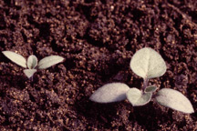
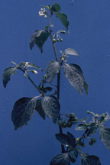
Famille : SOLANACÉES
Genre: espèce Solanum nigrum L.
Nom commun français /Nom latin | Nom commun anglais | Nom commun arabe
MORELLE NOIRE | Eastern black nightshade | Aneb-el-roul Aneb eddîb Tmatem kleb
 | Type biologique | Annuelle
 | Habitat | les cultures sarclées, les vergers, les vignobles et les jardins.
 | Nuisance | Faible
 | Cycle biologique | Germination: hiver Floraison: estivale et automnale.
Plante annuelle, de 15-60 cm, à tiges dressées, souvent très ramifiées et très feuillées. Feuilles vert foncé, ovales, lancéolées, à bord entier ou sinué-denté.
Sources bibliographiques: Les adventices des cultures méditerranéennes en Tunisie.

Slide 27
CHENOPODIACEAE
Description de la famille
*Fleurs hermaphrodites, monoïques ou polygames. périgone persistant, herbacé pouvant porter des appendices scarieux. a 2-5 divisions libres ou plus ou moins soudées .étamines oppositisépales .ovaire généralement libre, 1-loculaire, 1- ovulé ; ovule droit, vertical ou horizontal
*Fruit sec ou charnu, ordinairement enveloppé par le périgone
*Feuilles ordinairement simples, parfois paraissant nulles
*sans stipules
Flore de la Tunisie (G.P.Alapetite) :Dicotylédone

Slide 28
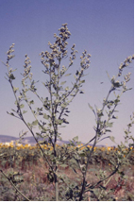
Famille: CHENOPODIACEES
Chenopodium album L.
Nom commun français | Nom commun anglais | Nom commun arabe
CHÉNOPODE BLANC | Baconweed | Rokab-el-jamel
 | Type biologique | Espèce annuelle
 | Habitat | Cosmopolite
 | Nuisance | très nuisible
 | Cycle biologique | Germination: hivernale Floraison: avril-novembre
à tige dressée, de 30 à 100 cm ou plus, anguleuse, striée, souvent très ramifiée. Feuilles pétiolées,
Sources bibliographiques: Les adventices des cultures méditerranéennes en Tunisie.

Slide 29
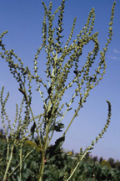
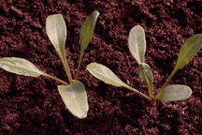
Famille: CHENOPODIACEES
Beta vulgaris L. subsp. maritima (L.) Arcangeli
Nom commun français | Nom commun anglais | Nom commun arabe
BETTE VULGAIRE | Common chard | Salk jeli
 | Type biologique | annuelle, bisannuelle à pluriannuelle.
 | Habitat | plante rudérale
 | Nuisance | Forte
 | Cycle biologique | Germination: hivernale Floraison: printanière
Racine grêle. Tige rameuse, cannelée, souvent rougeâtre, pouvant atteindre plus de 100 cm. Feuilles inférieures longuement pétiolées, ovales, rhomboïdales,
Sources bibliographiques: Les adventices des cultures méditerranéennes en Tunisie.

Slide 30
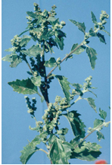
Famille: CHENOPODIACEES
Chenopodium murale L.
Nom commun français | Nom commun anglais | Nom commun arabe
CHÉNOPODE DES MURS | nettle-leaved goosefoot, | Hourriga berda
 | Type biologique | annuelle
 | Habitat | Plante commune dans toute la Tunisie
 | Nuisance | très nuisible
 | Cycle biologique | Floraison: janvier -juin
tige dressée de 30 à 100 cm, anguleuse, striée, très feuillée.
Sources bibliographiques: Les adventices des cultures méditerranéennes en Tunisie.

Slide 31
familles des amarantacées

Slide 32
Synonymes: carde, mûre , précoce
Famille: AMARANTACEES (inclus CHENOPODIACEES)
Nom commun français | Nom commun anglais | Nom commun arabe
BETTE VULGAIRE Beta vulgaris L. subsp. maritima (L.) Arcangeli | Common chard | Salk jeli
 | Type biologique | annuelle, bisannuelle à pluriannuelle.
 | Habitat | plante rudérale
 | Nuisance | Forte
 | Cycle biologique | Germination: hivernale Floraison: printanière
Sources bibliographiques: Les adventices des cultures méditerranéennes en Tunisie.

Slide 33
Famille : GERANIACEES

Slide 34
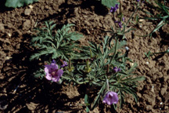
Synonymes: bulbeux , charnu , gonflé ,renflé
Famille : GERANIACEES
Nom commun français /Nom latin | Nom commun anglais | Nom commun arabe
GÉRANIUM TUBÉREUX Geranium tuberosum L. subsp. tuberosum | TUBEROUS GERANIUM | Kef-drjana
 | Type biologique | Vivace
 | Habitat | les champs et les jachères.
 | Nuisance | Faible
 | Cycle biologique | Germination: hiver Floraison: Mars-avril.
Sources bibliographiques: Les adventices des cultures méditerranéennes en Tunisie.

Slide 35
Merci

